Slide 1
阻斷服務攻擊 (DoS)
讓合法使用者無法存取系統
任何裝置都有極限
電腦具有的實體限制
  使用者個數
  檔案大小
  傳輸速度
  儲存的資料量
超出這些限制可能會讓電腦停止所有的回應

Slide 2
阻斷服務攻擊 (DoS) (Cont.)
分散式阻斷服務攻擊 (Distribute Deny of Service)
  假設某駭客對其公司心懷不滿意欲癱瘓公司主機
  駭客散佈病毒出去
  病毒目的是鎖定的主機發出 ping 封包
  當中毒的電腦數量愈來愈多，此時該主機會收到大量的 ping 封包，為回應這些封包，系統超出負載而無法提供服務
  由於中毒電腦分散在世界各地，因此是為分散攻擊

Slide 3
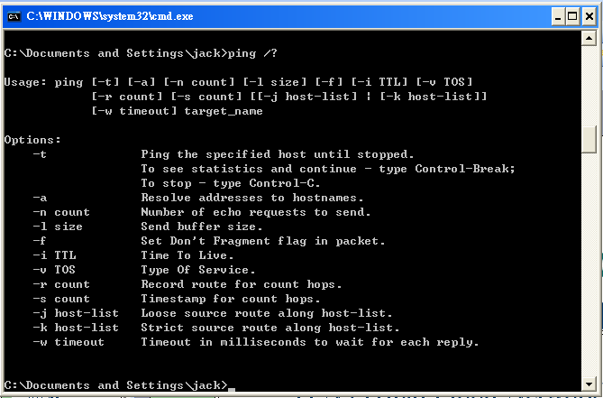
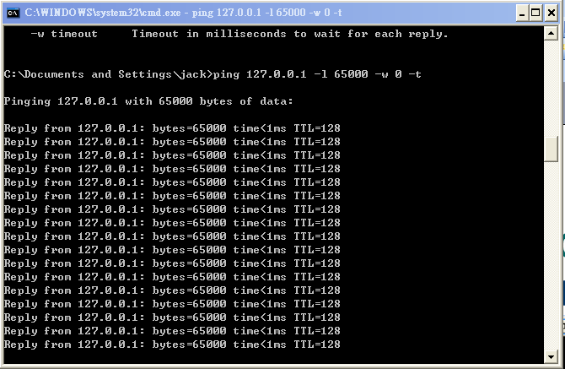
阻斷服務攻擊 (DoS) (Cont.)

Slide 4
阻斷服務攻擊 (DoS) (Cont.)
常見的 DoS 工具
  TFN (Tribal Flood Network)與 TFN2K
    非病毒，但可用來執行 DDoS攻擊
    可以執行多種通訊協的洪泛攻擊
    主系統控制多個代理人
    由代理人對目標進行洪泛攻擊
    通訊是經過加密的
    通訊可以被隱藏在訊務中
    主系統可以偽裝 IP 位址

Slide 5
阻斷服務攻擊 (DoS) (Cont.)
  Stacheldracht 德文 (有刺的線)
    結合 Trinoo 與 TFN
    攻擊者與主系統之間的通訊經過加密
    偵測並自動啟用來源位址的偽裝
    執行多種攻擊
      UDP 洪泛攻擊
      ICMP洪泛攻擊
      …

Slide 6
阻斷服務攻擊 (DoS) (Cont.)
DoS 的弱點
  必須不間斷地發送封包
    當機器不再被感染時，攻擊就會停止
    駭客必須冒著自己的機器被發現的風險
    使用 DoS 的單一駭客幾乎都會被抓到
    DDoS 形成常見的攻擊形態
洪泛攻擊
  攻擊者送出的封包如山洪暴發般的瞬間擁至
  佔據伺服的資源 (e.g. CPU 運算時間、記憶體)

Slide 7
阻斷服務攻擊 (DoS) (Cont.)
就駭客而言，要如何不被發現?
TCP SYN 洪泛攻擊
  駭客具有建立伺服器與連線的知識
  伺服器在 session 建立期間會有緩衝區以處理 hand-shaking
  駭客送出一個 SYN 封包
  SYN: 建立session的封包中的特定欄位以識別訊息交換順序
  接收者必須在緩衝區中保留空間
  假造 SYN 封包讓緩衝區溢位

Slide 8
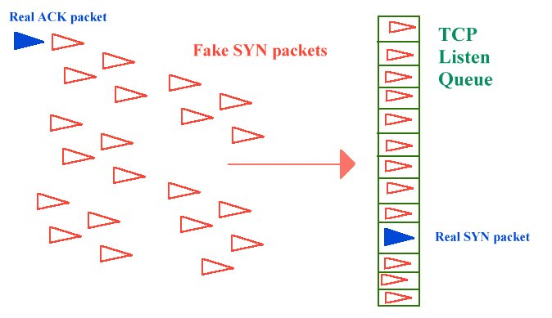
阻斷服務攻擊 (DoS) (Cont.)

Slide 9
阻斷服務攻擊 (DoS) (Cont.)
預防的方法
  SYN Cookies
    一開始不在緩衝區中保留空間
    利用 cookie 驗證客戶端的回應
    驗證成功後才會在緩衝區中保留空間
    非常損耗資源 (因為必須伺服器必須做加密hash)
  Hashing: 將輸入資料透過雜湊函數轉換得到另一串資料，新的資料長度遠比輸入的資料小，目的是為了確保資料未被竄改

Slide 10


阻斷服務攻擊 (DoS) (Cont.)
Step 1. 客戶端送 SYN
Step 2. 伺服器端送ACK
Step 3. 客戶端送修改後的ACK
Hand-shaking 程序

Slide 11
阻斷服務攻擊 (DoS) (Cont.)
  RST Cookies
    反向確認
    送回一個假的 SYNACK 封包
    應該收到 RST 回應
    驗證此主機是合法的
    不相容於 Windows 95
  Stack Tweaking
    複雜的方法
    修改 TCP 協定堆疊
    只是增加了攻擊的難度，而不是變為不可能

Slide 12
阻斷服務攻擊 (DoS) (Cont.)
Smurf IP 攻擊
  駭客送出偽裝來源 IP 位址的 ICMP 廣播封包
    中繼者會回應 ICMP echo request 封包
    ICMP echo reply 封包會癱瘓受害者
    網路會對自己執行 DDoS 攻擊
    像生物的自動免疫紊亂疾病 (auto-immune disorder)

Slide 13
阻斷服務攻擊 (DoS) (Cont.)
避免 Smurf 攻擊
  防禦特洛伊木馬程式
  使用適當的防毒軟體
  利用代理伺服器
  確定路由器不會轉送 ICMP 廣播封包
UDP 洪泛攻擊
  攻擊者會對目標系統的任意通訊埠發送 UDP 封包
  產生非法的 UDP 封包
  系統會因為忙於回傳封包而負載過重

Slide 14
阻斷服務攻擊 (DoS) (Cont.)
ICMP 洪泛攻擊
  洪泛形態 – 廣播 pings 或 UDP 封包
  核武形態 – 利用作業系統中的已知錯誤
Ping of Death（PoD）
  送出一個過大的封包 (TCP 封包大小是受限的)
  目前大部分的作業系統都能夠避免這個弱點
  但是仍然必須持續更新系統

Slide 15
阻斷服務攻擊 (DoS) (Cont.)
Teardrop (淚痕)攻擊
  攻擊者會送出一個被切割過的訊息
  受害者想要重新建立訊息
  造成系統停止或當機
Land 攻擊
  最簡單的攻擊
  攻擊者會送出一個具有相同來源與目標位址的偽造封包
  導致試圖送出訊息的系統當機
  形成自己傳給自己

Slide 16
阻斷服務攻擊 (DoS) (Cont.)
Echo/Chargen 攻擊
  Echo 服務會回送它收到的任何東西
  Chargen 是一個字元產生器
  組合起來會形成一個持續的迴路，並產生大量資料
中間人攻擊 (Man-in-the-Middle Attack)
  駭客處在A, B兩方通訊的中間
  收A訊息並予以修改再傳給B，收B訊息再修改再傳給A

Slide 17
分散式阻斷服務攻擊 (DDoS)
路由器會透過通訊埠 179 來溝通
攻擊者利用這點來讓路由器攻擊目標系統
來自不同路由器連線要求的洪泛攻擊送給相同的目標系統
目標系統失去聯繫的能力
真實世界的範例
  MyDoom (2004)
    藉由電子郵件來運作
  Slammer (2003)
    擴展方式不需要使用者介入

Slide 18
DoS 攻擊的防禦
除了之前提到的方法之外
  將防火牆設定為
    過濾進入網路的 ICMP 封包
    過濾離開網路的 ICMP 封包
    不允許任何進入網路的訊務
  利用一些工具，例如 NetStat 或其它工具
不允許任何不是來自於你的網路的訊務
關閉所有 IP 廣播

Slide 19
DoS 攻擊的防禦 (Cont.)
檢查外部封包是否真的具有外部 IP 位址以及內部 IP 是否真的具有內部 IP 位址
持續更新防毒軟體
持續更新作業系統
準備一份可接受使用政策

